Slide 1
Geschichte der
Kirche Jesu Christi
Versuch eines Überblicks
Von der Dankbarkeit
Dr. U. Hauser – RPI Baden

Slide 2
Termine SS2020
Sitzung 1: 02.04.2020 | 16.00 – 17.00 (19.00 h) = 3h
Sitzung 2: 07.04.2020 | 9.00 – 12.00 = 2,0 h
Sitzung 3: 14.04.2020 | 9.00 – 11.00 = 2,0 h
Sitzung 4: 21.04.2020 | 9.00 -11.00 = 2h
Sitzung 5: 28.04.2020 | 9.00-11.00 = 2h
Sitzung 6: 05.05.2020 | 9:00 -11.00 =2h

Slide 3
Zeitraum | Ereignisse | Leitfragen | Themen
30 - 313 n. Chr. | Urkirche | Wie geht Kirche? | Märtyrer; Kanon
313 – 600 | Die „alte Kirche“ | Wer ist Gott für uns? | Die ökumenischen Konzilien
600-1050 | Frühes Mittelalter | Wer bestimmt die Welt? | Mönche; Europa
1050 - 1250 | Hohes Mittelalter | Wie verhalten sich Weltliches und Geistliches zueinander? | Kaiser und Papst; Kreuzzüge und Scholastik
1250 - 1517 | Spätmittelalter | Wie wirkt Gott? | Pest; Frömmigkeit
1517 – 1750 | Reformation, Konfessionalismus | Wie können wir selig werden? | Luther; Bibelübersetzung; Trennung von Rom
1750 - 2000 | Aufklärung und Säkularisierung | Was dürfen wir hoffen? Was sollen wir tun? Was können wir glauben? | Kant; Französische Revolution; Erweckung; Shoah

Slide 4
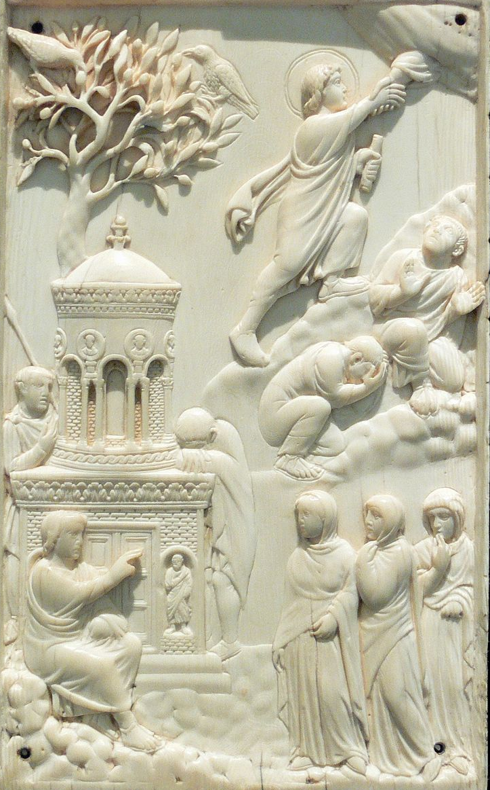
Jesus Christus
Geboren ca. 4 v. Chr. in Galiläa
Wirksamkeit: (27/)29-30 n. Chr.
Kreuzigung: 7. 14. April 30 n. Chr
Außerbiblische Bezeugung:
- Tacitus, Annalen XV, 44: „Hinrichtung“
Sueton, Leben der Cäsaren, Claudius, 25.4: „Chrestos“
Gajus Plinius Caecilius Secundus ,
Epistula X, 96: „Verfolgungen“
Flavius Josephus, Jüdische Altertümer, XVIII.3.3: „Tod Jesu“
Notes:
Frauen am Grabe Christi und Himmelfahrt (sog. „Reidersche Tafel“); Elfenbein; Mailand oder Rom, um 400 n. Chr.
Bayerisches Nationalmuseum München, Inv. MA 157, erworben 1860 mit der Sammlung Martin von Reider

Slide 5
Wie ist die Kirche entstanden?
Jesus
Apostel („Augenzeugen“)
Paulus
…
Menschen von heute
Sendung des Heiligen Geistes an Pfingsten
Auftrag zur Verkündigung, Mission und Heilungen
Pfingsten = Sendung des Hl. Geistes = Gründung der Kirche
mündliche Berichte werden schriftlich
Sicherung der Berichte über Jesus für die vierte. Generation
Greifbar im Kanon Muratori,
ca. 200 n Chr
Bibel = Grundlage für den Glauben

Slide 6
Die Kennzeichen der Kirche Jesu Christi
Una
Sancta
Apostolica
catholica
Liturgie =
Feier des Glaubens,
Dialog mit Gott
Jesus Christus
Diakonie (praktizierte Nächstenliebe)
Martyria
(den Glauben
bezeugen und zeigen)

Slide 7

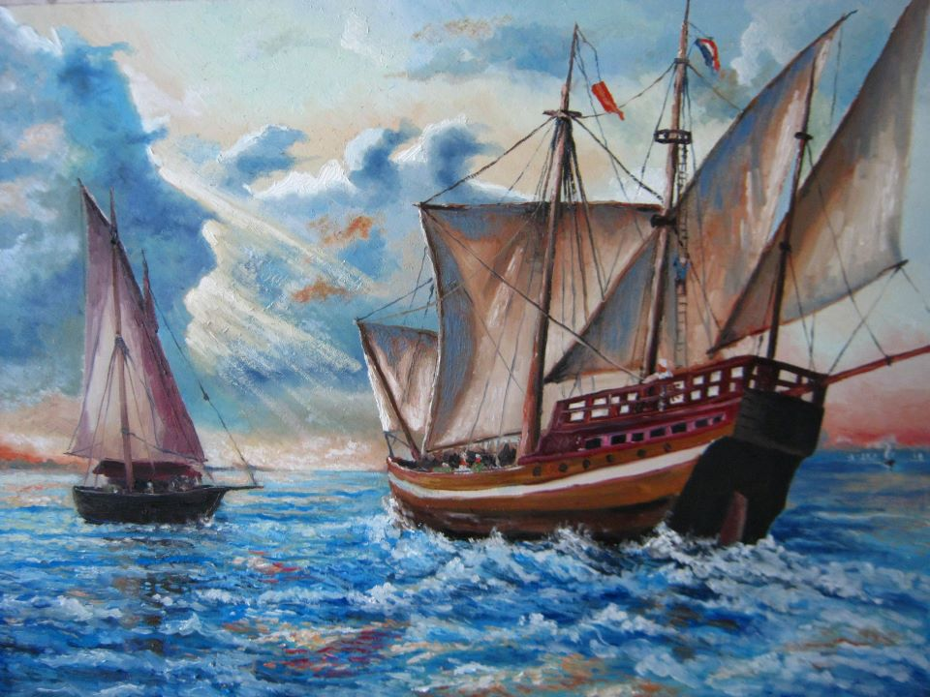
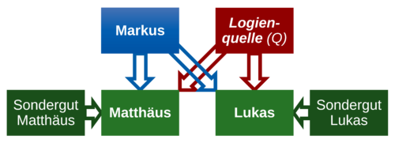
Entstehung der Evangelien
Jünger Jesu, Christen der ersten und zweiten Generation
Verschriftlichung(en): Jünger Jesu der dritten und vierten Generation
?
Auf dem Hintergrund der in der Bibel „geronnenen“ Erfahrung mit Gott werden die Evangelien fgeschrieben
Mündliche Weitergabe der Erzählung und produktive geistgewirkter Ausbau der Jesusüberlieferung.
??
Erlebnis aus dem Leben Jesu wird durch Erzählung zur Erfahrung
Evangelien
1. Hätte es Erzählungen über Jesus gegeben, wenn sich gar nicht ereignet hätte?
2. Die Geschichten wurden wie üblich erst mündlich weitergegeben.
3. Sie sind erst 40 – 50 Jahren nach Jesu Auferstehung niedergeschrieben worden. Man hoffte bis dahin auf die Wiederkunft Christi.
Eigene Erlebnisse, die als Erfahrungen mit Gott mit den Erfahrungen der ersten Christen „vergleichbar“ sind, werden auf dem Hintergrund gedeutet und fließen in den Entstehungsprozess mit ein.

Slide 8
Die Bibel
= Heilige Schrift für alle Christen
Altes Testament: 39 Bücher:
 Die fünf Bücher des Mose (Tora)
   Die Bücher der Lehrweisheiten und die Psalmen
     Die Bücher der Propheten
     Die Bücher der Geschichte
    des Volkes Gottes
Entstehung: ca. 1000 v. Chr. – 500 v. Chr.
  Sprache: ursprünglich Hebräisch/Aramäisch
auch bei Juden Heilige Schrift
NT baut auf AT auf – Fort-führung des AT
Neues Testament: 27 Bücher
• 4 Evangelien (Matthäus, Markus, Lukas, Johannes)
• Apostelgeschichte
• Briefe (Paulinische Briefe, Katholische Briefe)
• Offenbarung des Johannes
• Entstehung zwischen 50 – 130 n. Chr.
• Sprache: ursprünglich Griechisch

Slide 9
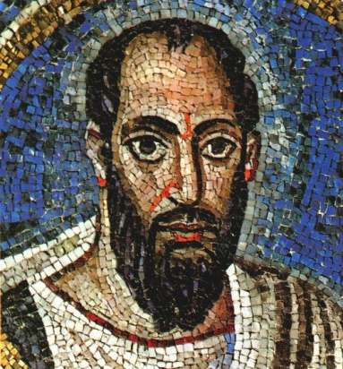
Paulus von Tarsus
Datum | Ereignis | Briefe
10 v. Chr. | Geburt in Tarsus / Kleinasien
33 | Berufung bei Damaskus
35 | erster Jerusalembesuch
36-47 | Reise nach Tarsus/Kilikien, Antiochia/Syrien; Zypern, südliches Kleinasien
Frühjahr 48 | Apostelkonzil
Sommer 48 | Streit mit Petrus in Antiochia
49/50 | Reise durch Kleinasien und Makedonien
50–52 | Korinth
51/52 | Reise nach Antiochia | 1.Thess
52–55 | Ephesus | 1+2.Kor
55 | Troas, Makedonien, Korinth | Gal; Röm
Frühjahr 56 | Ankunft in Jerusalem
56–58 | Gefangenschaft in Cäsarea
58 | Überführung nach Rom | Phil; Phl
59 | Ankunft in Rom
64 | Tod
Acta Pauli et Theclae
Notes:
Mosaik aus dem 5. Jahrhundert, im Oratorium St. Andrea im erzbischöflichen Museum in Ravenna
Thekla: Paulusakten - Text

Slide 10
Was «wissen» wir über Paulus?
= entscheidender Theologe des Urchristentums
→ legte Grundstein zur Ausbreitung des christlichen Glaubens
Jude aus Tarsus mit römischem
Bürgerrecht
Christenverfolger
Bekehrungserlebnis in Damaskus
Apostel, „eine unzeitige Geburt“
1. Kor 15,8
Verkünder des Evangeliums
Drei lange Missionsreisen
Tod um ca. 60 n. Chr.
Informationen überliefert in:
1. Der Apostelgeschichte
2. Den Paulus-Briefen
(Von) Paulus überlieferte / erhaltene Briefe:
 Brief an die Römer
1. Brief an die Korinther
2. Brief an die Korinther
 Brief an die Galater
Brief an die Epheser
Brief an die Philipper
Brief an die Kolosser
1. Brief an die Thessalonicher
2. Brief an die Thessalonicher
Briefe an Timotheus
Brief an Titus
Brief an Philemon
Brief an die Hebräer
Ziel seines Dienstes:
      Viele Menschen zum Glauben bekehren
      Christen im Glauben bestärken und ermahnen
      Christl. Glauben auf der ganzen Welt verbreiten

Slide 11

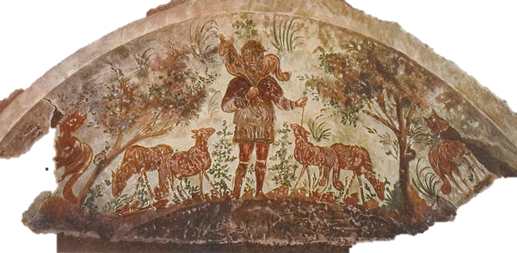
Die apostolischen Väter
„Kanon“ ihrer Schriften:
1. Didache („Zwölfapostellehre“)
2. Barnabasbrief
3. Erster Clemensbrief
4. Zweiter Clemensbrief
5. Die Briefe des Ignatius von Antiochien an die :
- Epheser
- Magnesier
- Traller
- Römer
- Philadelphier
- Smyrnäer
- an Polykarp
6. Von und über Polykarp
- Der Polykarpbrief
- Das Polykarpmartyrium
7. Der Diognetbrief
8. Der Hirt des Hermas
9. Papiasfragmente und das Quadratusfragment
Notes:
Christiane Nord und Klaus Berger, Das Neue Testament und frühchristliche Schriften, 2005
https://www.unifr.ch/bkv/
Priscilla-Katakombe Jesus als guter Hirte:
Wilpert, Joseph [Hrsg.], Die Malereien der Katakomben Roms (Tafeln) — Freiburg i.Br., 1903
http://diglit.ub.uni-heidelberg.de/diglit/wilpert1903/0119?sid=cdadaf34e1f33527a44a86d48b7b3266http://diglit.ub.uni-heidelberg.de/diglit/wilpert1903/0119?sid=cdadaf34e1f33527a44a86d48b7b3266

Slide 12
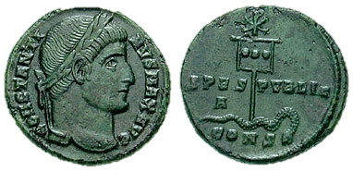
Konstantinische Wende
Münze um 337 n. Chr.:
„CONSTANTI-NVS MAX AVG”, “SPES PVBLICA”, “CONS”
Standarte mit CHI – RHO, Χριστός, Fahne mit den Bildnissen des Kaisers und seiner beiden ältesten Söhne. Die Lanze durchsticht die Schlange – Joh 3,14 / 4. Mose 21,7
Notes:
Labarum = labare = „schwanken“

Slide 13
Die vier ökumenischen Konzilien
Jahr | Ort | Themen | Personen | Beschlüsse/Folgen
325 | 01. Nicäa | Trinität, Gottheit Christi, Arianismus bzw. marianischer Streit | Eusebius von Nikomedia Eusebius von Caesarea Alexander von Alexandria Athanasius; Arius | Bekenntnis von Nicäa: Wesensgleichheit von Gottvater und Sohn (ὁμοούσιος = homoousios)), Regelung des Osterdatums EG…
381 | 02. Konstanti- nopeI | Trinität, Gottheit des Hl. Geistes, arianischer Streit | Gregor von Nazianz Gregor von Nyssa | Nicäno-Konstantinopolitanum: „wahrer Gott von wahrem Gott“ –EG…
431 | 03. Ephesos | Christologie, Christus nur eine Person, Maria als Gottesgebärerin | Cyrill Nestorius Coelestin I. Ibas von Edessa | Verurteilung des Nestorianismus, Abspaltung der Assyrischen Kirche des Ostens
451 | 04. Chalcedon | Christologie | Eutyches Flavian Dioskoros Leo der Große | Zwei-Naturen-Lehre: Jesus ist „wahrhaft Gott und wahrhaft Mensch“ und zwar „unvermischt und unverändert, ungeteilt und ungetrennt“ Abspaltung der altorientalischen Kirchen

Slide 14

Christologie
Arianer: menschliche und göttliche Natur sind in Jesus so zusammengekommen, dass ein Neues entstand
Nestorianer:
Dyophysiten
Menschliche und göttliche Natur Jesu sind voneinander getrennt und werden nur durch das Band der Liebe zusammengehalten
„ungesondert“
„unvermischt“
Chalcedon 451
Monophysiten: Die göttliche Natur hat bei der Menschwerdung die menschliche ganz in sich aufgenommen.
„ungetrennt“
„unverwandelt“

Slide 15
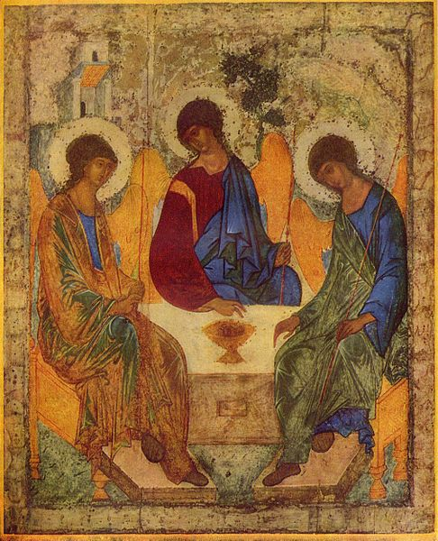

Slide 16
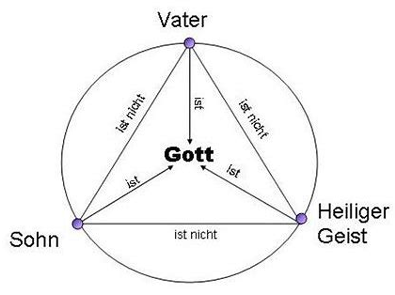
Modalismus
Gott habe sich als nur e i n e Person mit drei verschie-denen Namen in unterschiedlicher Art und Weise (lat. Modus) den Men-schen offenbart.
Subordination
Gott im eigentlichen Sinne wäre allein der Vater. Er allein sei ewig und allmächtig. Der Sohn und der Heilige Geist wären dem Vater untergeordnet (lat. „subordiniert“) – ihr „Gott-sein“ wäre von minderer Qualität, sie seien nur „gottähnlich“, weil sie nicht von Ewigkeit her und nicht allmächtig seien.
„Wir glauben an den e i n e n Gott, den Vater, den
Allmächtigen, der alles geschaffen hat, Himmel und Erde,
die sichtbare und die unsichtbare Welt.
Und an den e i n e n Herrn Jesus Christus, Gottes einge-
borenen Sohn, aus dem Vater geboren vor aller Zeit,
Gott von Gott, Licht vom Licht, wahrer Gott vom wahren Gott,
gezeugt, nicht geschaffen, e i n e s W e s e n s mit dem Vater,
durch ihn (den Sohn) ist alles geschaffen...
Wir glauben an den Heiligen Geist, der Herr ist und lebendig macht, der aus dem Vater und dem Sohn hervorgeht, der mit dem Vater und dem Sohn angebetet und verherrlicht wird...“ Glaubensbekenntnis von Nizäa 325

Slide 17
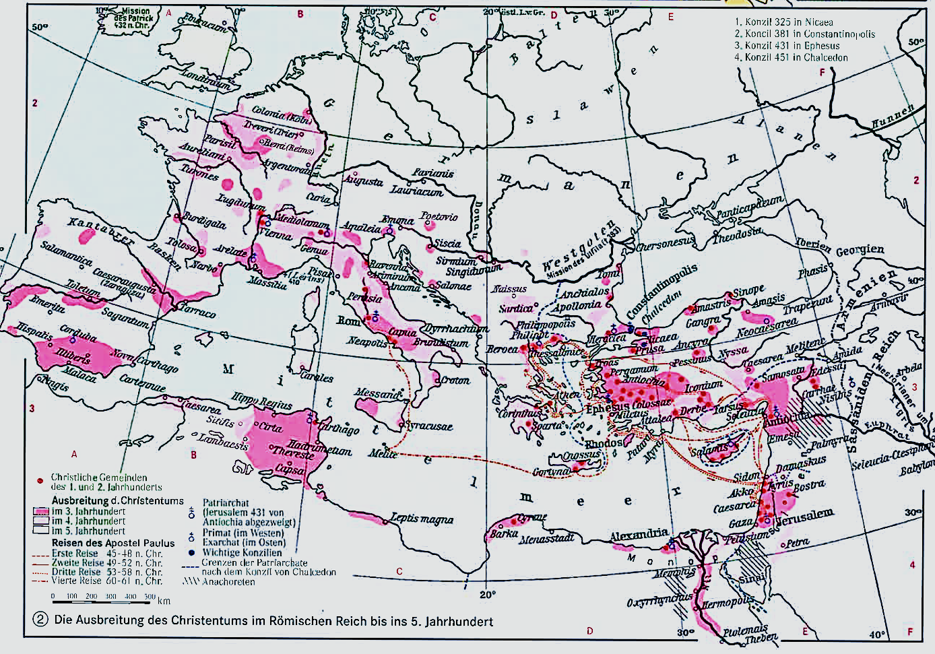
Ausbreitung des Christentums bis 500

Slide 18
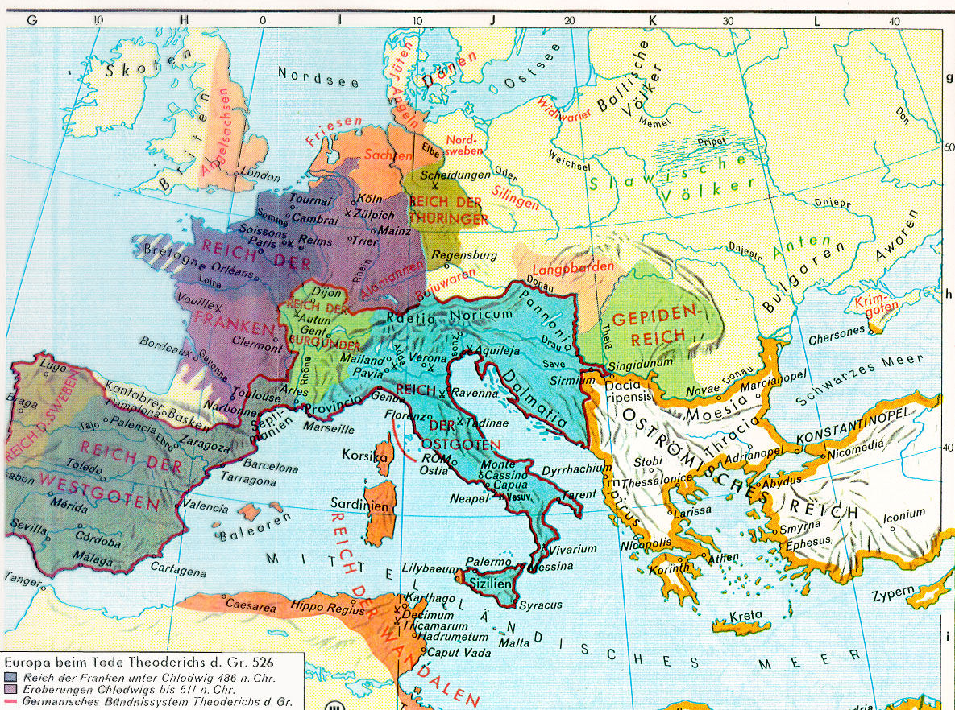
Germanos ante portas
Notes:
Das Ende des römischen Reiches: 476 n. Chr.

Slide 19
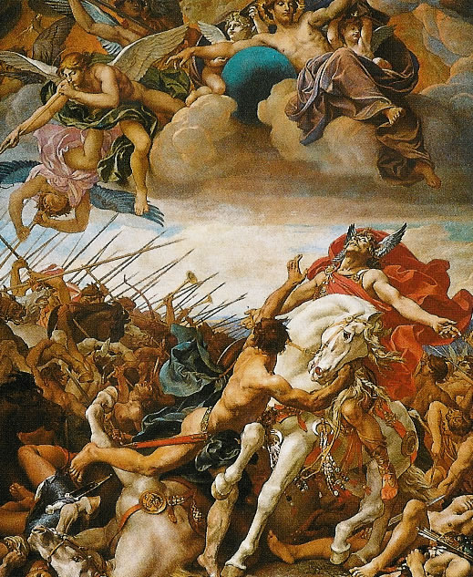
Franken oder
Alemannen?
Als die beiden Heere zusammenstießen kam es zu einem gewaltigen Blutbad, und Chlodwigs Heer war nahe daran, völlig vernichtet zu werden.
Als er das sah erhob er seine Augen zum Himmel, sein Herz wurde gerührt, seine Augen füllten sich mit Tränen und er sprach:
Jesus, Chrodechilde verkündet, du seist der Sohn des lebendigen Gottes. Hilfe, sagt man, gebest du den Bedrängten, Sieg denen, die auf dich hoffen… Gewährst du mir jetzt den Sieg über diese meine Feinde, so will ich an dich glauben und mich taufen lassen auf deinen Namen. Gregor von Tours
Notes:
Zülpich: 496 n. Chr.:Joseph Blanc (Français, 1846-1904): La bataille de Tolbiac, toile marouflée, Panthéon de Paris, France.
Als König Louis-Philippe I. am 10. Juni 1837 den Louvre eröffnete, enthielt die Galerie des Batailles im Zentrum der Gemäldesammlung Bilder der Schlachten von Tolbiac bis Wagram, um die Geschichte Frankreichs darzustellen.Die Schlacht von Zülpich wurde so an den Ursprung des französischen Staates gestellt.
Unter Napoleon III. wurde eine breite Straße im Südosten von Paris Rue de Tolbiac benannt und trägt diesen Namen bis heute. Auch im Pariser Panthéon findet sich unter den Wandgemälden, die die Geschichte Frankreichs im Blickwinkel des 19. Jahrhunderts darstellen, eine Darstellung der bataille de Tolbiac.

Slide 20
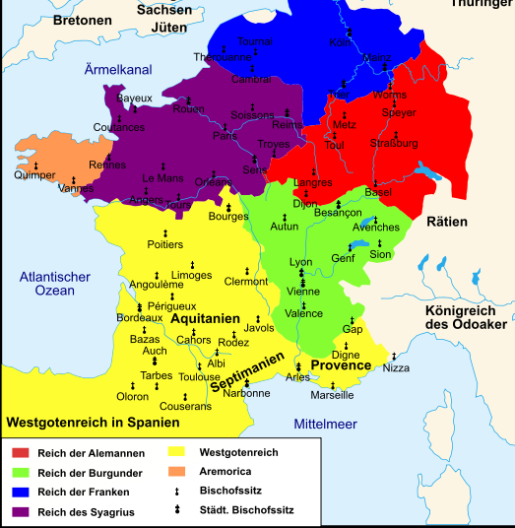
Bischofssitze als Kristallisationspunkte
Trier: um 300
Speyer: um 350
Konstanz: um 585
Worms: um 614
Basel: 760 - Bistum
Mainz : 745 - Erzbistum
Straßburg: zu Mainz um 1000 selbständig
Köln: 795 - Erzbistum

Slide 21
Die iroschottische Mission
Landolin - Ettenheimmünster
Pirmin - Reichenau
Columban -
Fridolin - Säckingen
Trudbert – Münstertal
Gallus - Thurgau

Slide 22
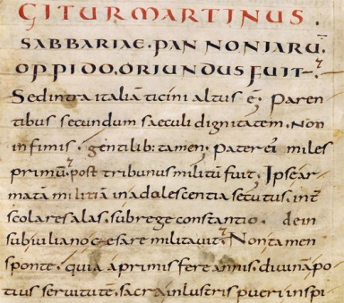
Die karolingische Renaissance
Hofbibliothek :alle erreichbaren Werke der Kirchenväter und der antiken Autoren versammelte
Buchschrift: der karolingischen Minuskel
Sammeln und Kopieren von Literatur,
die Erarbeitung und Verbreitung einer gesicherten Textfassung der Bibel (Alkuin-Bibel), des Sakramentars und der Benediktinerregel
Erlasse zu Baukunst und das Kunsthandwerk, Rückgriff auf die Formensprache der römischen Architektur und römischen Kunst
Notes:
Oberzell,Insel Reichenau um 900 dreischiffige Basilika mit niedrigen Seitenschiffen, Vierungsturm und rechteckigem Ostchor

Slide 23
Die christlichen Konfessionen
Das Christentum
Trennung: 1054 (Rom ↔ Konstantinopel)
Römisch-Katholisch
Orthodox
Griechisch
Russisch
Trennung: 1517 (Reformation)
Römisch-Katholisch
Evangelisch
Lutherisch
Reformiert
Freikirchen
Trennung: 1870
(Unfehlbarkeit des Papstes)
Alt-Katholisch

Slide 24
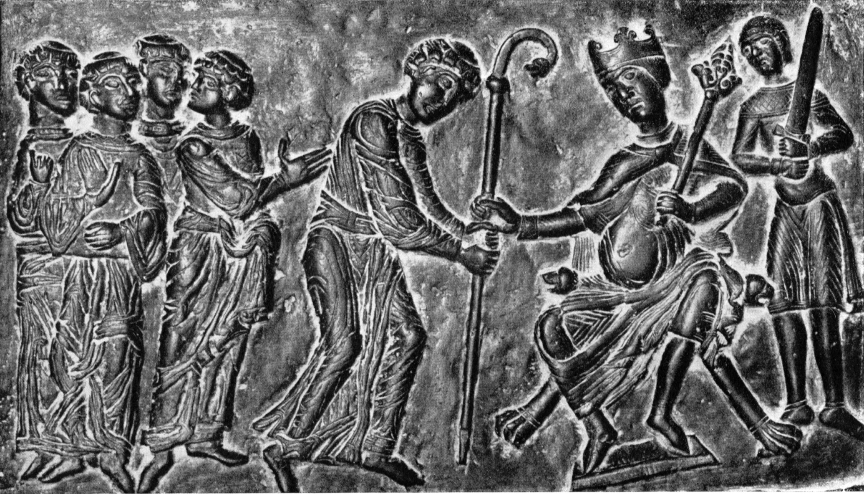
Wie verhalten sich geistliche und weltliche Macht zueinander?
1122: Wormser Konkordat:
Ring und Stab verleiht der Papst
2. Wahl in Anwesenheit
kaiserliche Gesandter
3. Zepter verleiht der Kaiser

Slide 25
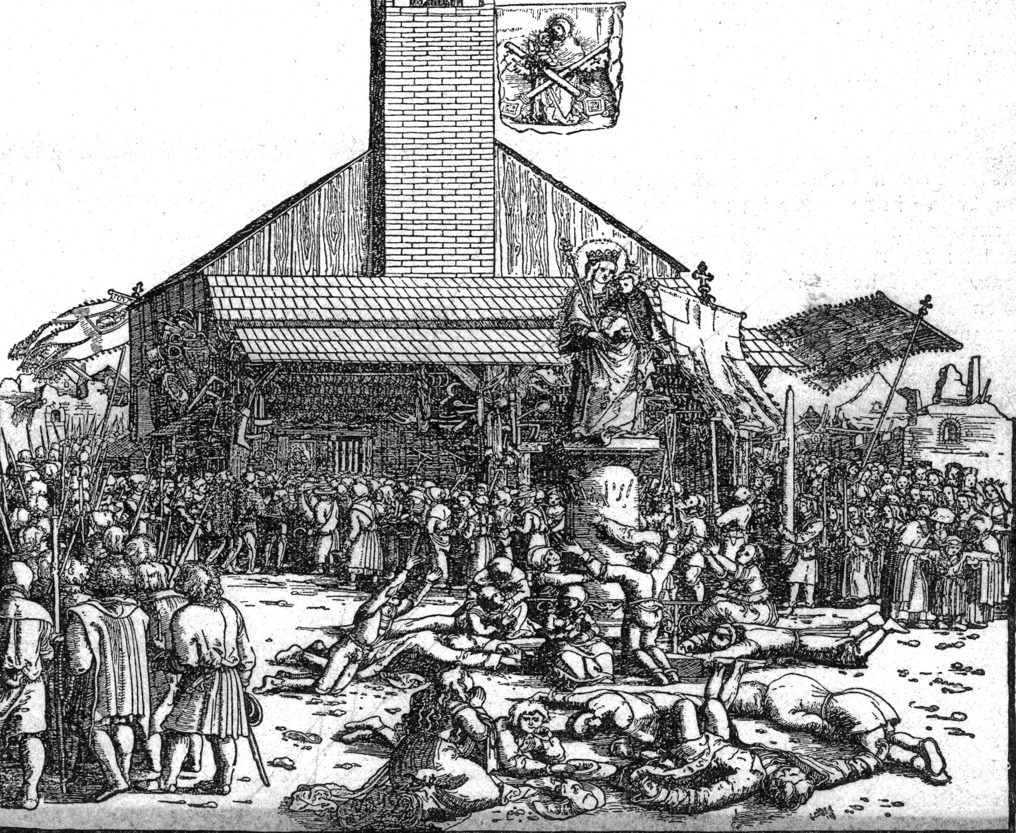
Spätmittelalterliche Frömmigkeit

Slide 26
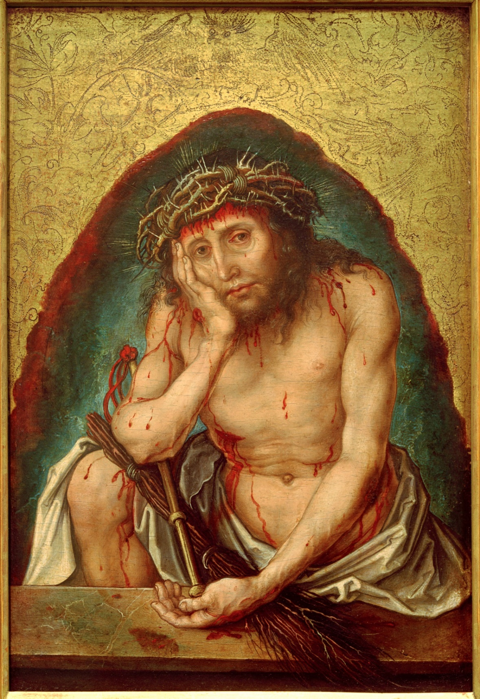
Kennzeichen
spätmittelalterlicher Frömmigkeit:
„Repräsentationsfrömmigkeit“
(V. Leppin) = Die Welt ist von vielfältigen Formen der Präsenz Gottes erfüllt, die dessen gnädige Zuwendung ermöglichen. Es geht um eine „Materialisierung des Heils“:
Wallfahrten,
Reliquienkult,
Wunderglauben
Verehrung des eucharistischen Sakraments
Heiligen- oder Marienverehrung.
Aufschwung des Stiftungswesens
Anstieg der kirchlichen Bautätigkeit

Slide 27
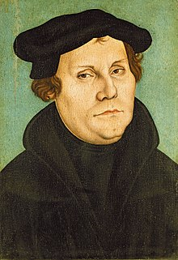
Martin Luther
Kurzbiografie:
1483 (10. November) Geburt in Eisleben
1505 Mönch in Erfurt
1512 Doktor der Theologie in Wittenberg
1517 Anschlag der 95 Thesen in Wittenberg
1521 Ächtung und Flucht auf die Wartburg
1525 Heirat mit Katharina von Bora
1534 Bibel in deutscher Sprache
1546 (18. Februar) Tod in Eisleben
Luther hatte großen Einfluss auf die Entwicklung:
Kirche
Reformation
Kirchenspaltung
Sprache
Entwicklung der deutschen Schriftsprache
Bibel auf Deutsch
Politik
Luthers Thesen lösen politische Unruhen aus.
Dreißigjähriger Krieg

Slide 28
Warum wurde Luther zum Reformator?
Devotio moderna / humanismus
Seelsorge – Folgen des Ablasshandels
Reise nach Rom
(Prunk der Kirche)
Überzeugung:
durch Taten und Werke kann man sich Platz im Himmel „verdienen“
Die biblische Botschaft, das Evangelium, muss wieder ins Zentrum
Luthers Neuerungen:
Bibel auf Deutsch
Reue statt Ablass
Gottesdienst auf Deutsch
Jedem Menschen zugänglich
Reue entscheidend für Sünden-
vergebung
Menschen verstehen, was sie feiern.
Gesangbuch, Katechismus

Slide 29
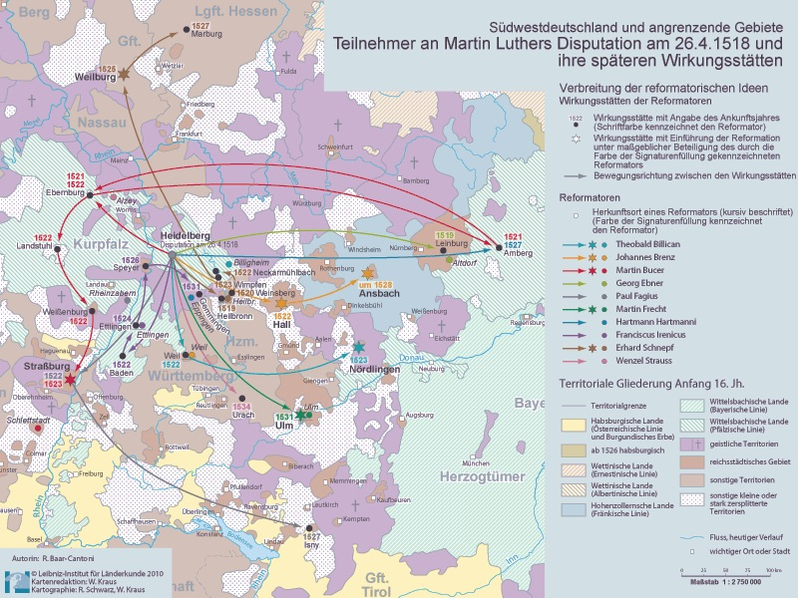
Heidelberger Disputation 1518
Bucer
Brenz
Irenicus

Slide 30
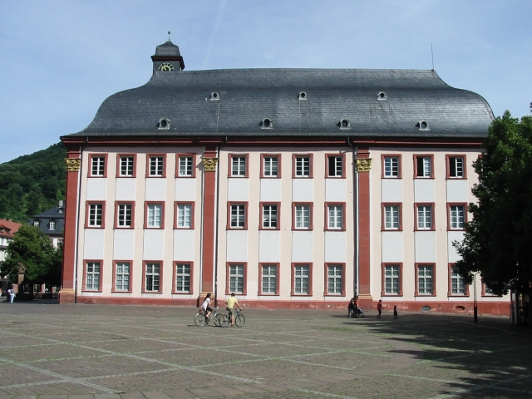
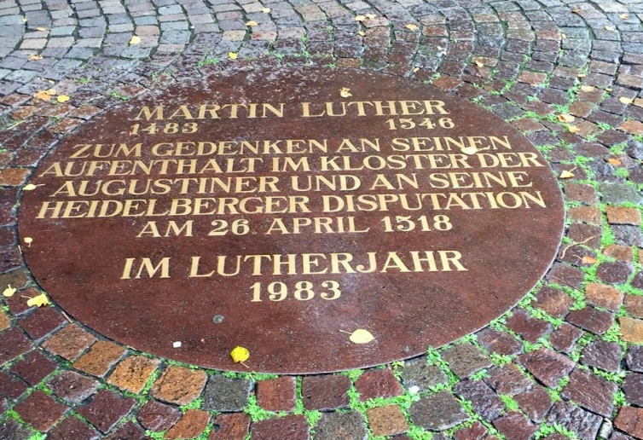
Einige Thesen Luthers bei der Heidelberger Disputation
Der ist es nicht wert, ein Theologe genannt zu werden, der Gottes »unsichtbares« Wesen »durch seine Werke erkennt und versteht« (Röm 1,20; vgl. 1.Kor 1,21-25),
aber der, der das, was von Gottes Wesen sichtbar
und der Welt zugewandt ist, als in Leiden und Kreuz
sichtbar gemacht begreift.
Der Theologe der Herrlichkeit nennt das Schlechte gut und das Gute schlecht. Der Theologe des Kreuzes sagt, was Sache ist.
Nicht der ist gerecht, der viele Werke tut, sondern wer ohne Werke viel an Christus glaubt.
Das Gesetz sagt: »Tue das!«, und es geschieht niemals. Die Gnade spricht: »An den sollst du glauben!«, und alles ist schon getan.

Slide 31
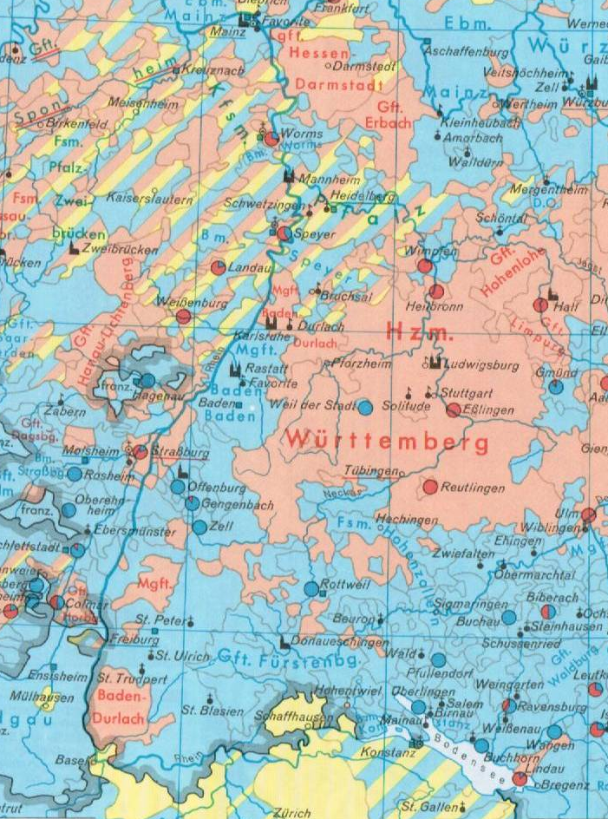
Reformation in Baden

Slide 32
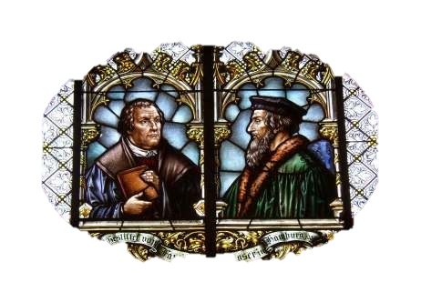
Die Union 1821
Notes:
Wiesloch, Vereinigungsfenster

Slide 33
Badische Union 1821
Aus der Einleitung zur Unionsurkunde:
„Die Anerkenntnis der Notwendigkeit des Glaubens an die Vereinigung mit Christus im heiligen Abendmahle und die Erkenntnis der Freiheit und Außerwesentlichkeit der Vorstellungen und Vorstellungsarten über das Wie derselben, ist wohl für den wahren Grund zu achten, woraus in mehreren Gemeinden evangelisch-lutherischer und evangelisch-reformierter Konfession in unsern Tagen das Bedürfnis von neuem und ergreifender als in früheren Zeiten hervorging, den Unterschied zwischen den beiden Kirchen nicht ferner bestehen zu lassen, sondern sich zu einer evangelisch-protestantischen Kirche zu vereinigen“.

Slide 34
Abendmahl
Frage 2 Was ist das heilige Abendmahl? Antwort Das Mahl, welches Jesus Christus am Abend vor seinem Leiden und Sterben zum Andenken an seinen Erlösungstod eingesetzt hat.
Frage 4 Was empfangen wir in dem heiligen Abendmahle? Antwort Mit Brot und Wein empfangen wir den Leib und das Blut Christi zur Vereinigung mit ihm unserm Herrn und Heiland nach 1. Kor. 10,V. 16. »Das Brot, das wir brechen, ist die Gemeinschaft usw.«
Frage 5 Welches sind also bei dem Abendmahl des Herrn die sichtbaren Zeichen? Antwort Brot und Wein, welche auch in dem Genusse desselben Brot und Wein bleiben.
Frage 6 Welches sind die unsichtbaren Gnaden und Güter im heiligen Abendmahle? Antwort Alles, was uns Jesus Christus durch sein Leben, Leiden und Sterben erworben hat, nämlich Vergebung der Sünden, Leben und Seligkeit.
Frage 7 Wozu bewegt uns die würdige Teilnahme an dem heiligen Abendmahle? Antwort Bei unserer innigen Gemeinschaft mit Christo dankbar gegen Gott zu sein und in de Heiligung zu wachsen.
Frage 8 Wie bereiten wir uns zum würdigen Genusse des heiligen Mahles vor? Antwort Dadurch, daß wir uns sorgsam selber prüfen, uns unserer Sünden wegen mißfallen, sie ernstlich bereuen, von Herzen die Gnade Gottes suchen, seinen Beistand zu unserer Besserung erflehen und gegen unsern Nächsten versöhnlich sind, wie wir selbst der Versöhnung bedürfen.

Slide 35
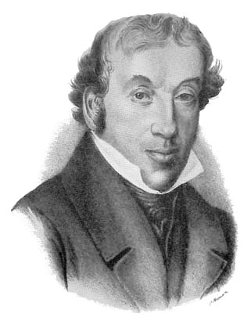
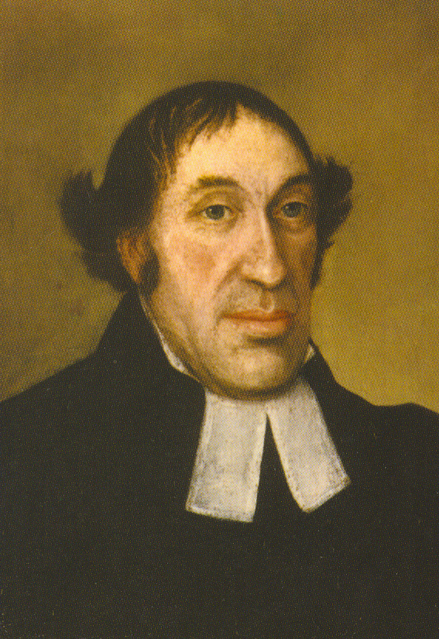
Die Erweckung in Baden

Slide 36
Staatsoberhäupter und summi episcopi Badensis
Karl Friedrich (1728–1811), 1738–1811 Markgraf, 1803 Kurfürst, 1806 Großherzog
Carl Ludwig Friedrich (1786–1818 1811– 1818, Großherzog
Ludwig I. (1763–1830), 1818- 1830, Großherzog
Leopold (1790–1852), 1830– 1852, Großherzog
Ludwig II. (1824–1858), 1852–1858, Großherzog
Friedrich I. (1826–1907), 1858– 1907, Großherzog (seit 1852 bereits Regent, ab 1856 auch mit dem Titel Großherzog)
Friedrich II. (1857–1928), 1907–1918, Großherzog

Slide 37
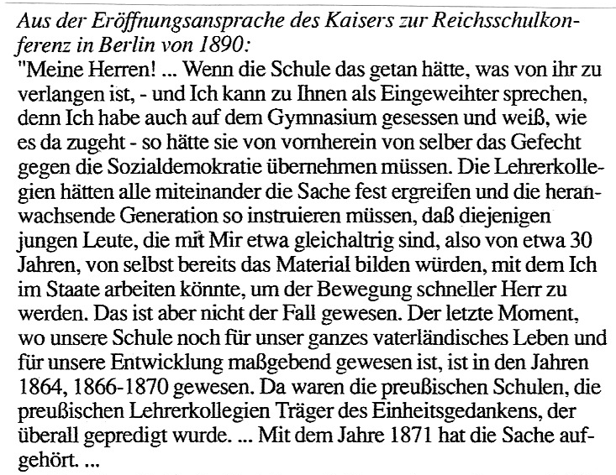
Im Kaiserreich
Notes:
Ggroßherzog Friedirch I von Baden

Slide 38

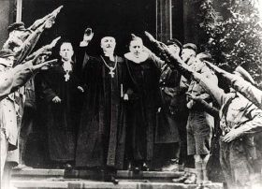
Kirche unter dem Hakenkreuz

Slide 39
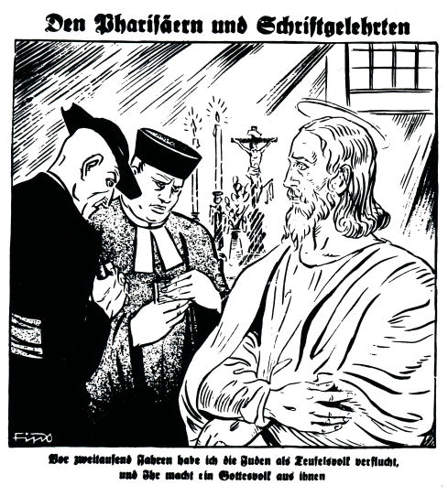
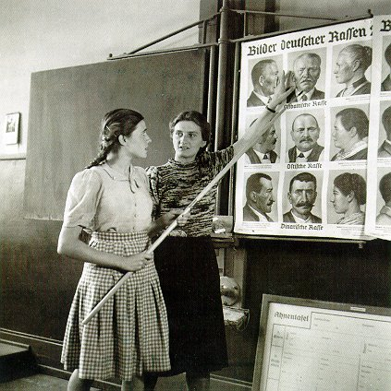

Slide 40
Was ist/will Ökumene?
Begriff: aus dem Griechischen – bedeutet so viel wie „der ganze bewohnte Erdkreis“
Heutige Bedeutung: „Die Botschaft Jesu Christi richtet sich an die ganze Welt und alle Menschen.“
Warum Ökumene?
        ▪ Jesus Christus will die Einheit
        ▪ alle Konfessionen haben Gemeinsames
        ▪ die Bibel bildet das gemeinsame Fundament ▪ die verschiedene Konfessionen können voneinander lernen
Wie wird Ökumene gelebt?
gemeinsame Gottesdienste
gemeinsame Hilfsaktionen/Hilfswerke
gemeinsames soziales Engagement
gemeinsame Veranstaltungen (Kirchentage usw.)
gemeinsame Gebetstage (Weltgebetstage)
Ökumenische Organisationen/Gremien:
ökumenischer Rat der Kirchen
ZIEL
Handeln in der Mission
Einheit in der Verkündigung von Jesus Christus und seiner Botschaft
gemeinsamer Dienst an der Welt

